Slide 1
计算机组成原理 —— 输入输出系统
浙江工业大学
计算机学院

Slide 2
本章的学习目标
掌握计算机输入输出系统的基本功能和原理，理解CPU与外围设备交换数据的方式
掌握数据传输的控制方法、中断的概念、DMA及通道的原理
能够区别各种输入输出方式的特点，了解典型外设接口

Slide 3
本篇主要内容
概述
直接程序控制方式
程序中断方式
DMA方式
通道与IOP
系统总线
典型外设接口

Slide 4
概述（1-1）
I/O接口的功能和分类
I/O接口的功能
寻址功能
输入/输出功能
支持主机采取程序查询、中断、DMA等访问
提供主机和I/O设备所需的缓冲、暂存和驱动能力，满足一定的负载要求和时序要求
进行数据类型、格式等方面的转换
联络、复位、可编程、错误检测……
主 机
I/O接口
I/O设备

Slide 5
概述（1-2）
I/O接口的基本组成

Slide 6
概述（1-3）
I/O接口的功能和分类
I/O接口的分类
按数据传送的格式分： 串行接口、并行接口
按主机访问I/O设备的控制方式分： 程序查询接口、中断接口、DMA接口、 通道控制器、I/O处理机
按时序控制方式可分为： 同步接口、异步接口
主 机
I/O接口
I/O设备

Slide 7
概述（2-1）
接口的编址和I/O指令
I/O接口编址
与存储器统一编址
I/O端口单独编址
I/O指令
IN和OUT
指令的目标寄存器(IN指令) 和源寄存器(OUT指令)必须是AL，AX或EAX
端口地址在8位以下，可以使用直接寻址方式;端口地址16位，则用DX进行间接寻址

Slide 8
概述（2-2）
接口的编址和I/O指令
通道指令
供主CPU执行的I/O指令
供通道执行的通道指令
IOP指令
CPU执行与IOP联络的I/O指令
IOP执行自身的IOP指令，具体控制I/O操作

Slide 9
概述（3）
一、外围设备的速度分级
外设种类繁多，存在以下几种情况：
不同种类的外设数据传输速率差别很大
同一种设备在不同时刻传输速率也可能不同
高速的CPU与速度参差不齐的外设怎样在时间上同步？
解决办法时在CPU和外设之间数据传送时加以定时。
速度极慢或简单的外设
CPU只需要接受或者发送数据即可
慢速或者中速的设备
可以采用异步定时的方式
高速外设
采用同步定时方式

Slide 10
直接程序控制方式
直接程序控制方式
特点
CPU直接通过I/O指令对I/O接口进行操作访问，主机与外设交换信息的每一过程均在程序中表示出来
两种方式
立即程序传送方式
程序查询方式

Slide 11
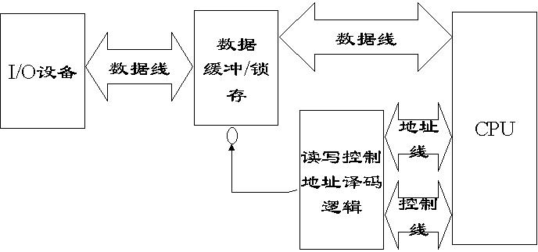
直接程序控制方式（1）
立即程序传送方式
CPU无需询问接口的状态， 直接利用I/O指令访问相应的I/O端口

Slide 12
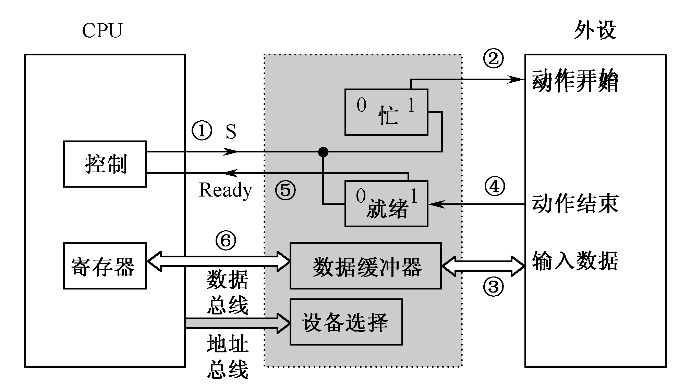
直接程序控制方式（2-1）
程序查询方式
接口模型
系
统
总
线
总线接口逻辑
设
备
状态字
数据寄存器
CPU在程序中进行查询， 若接口未准备好，CPU等待； 若作好准备，CPU执行I/O指令

Slide 13
直接程序控制方式（2-2）
程序查询方式
I/O程序操作步骤
准备
准备
读状态端口
读状态端口
N
Y
READY?
BUSY?
Y
N
读入数据
输出数据
输入数据
输出数据

Slide 14
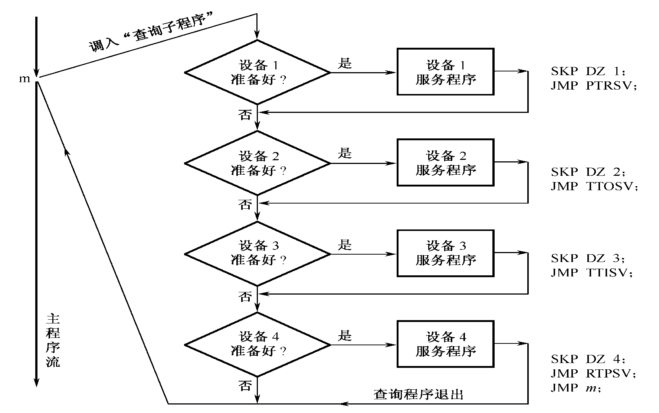
直接程序控制方式（2-3）
程序查询方式
I/O程序操作步骤

Slide 15
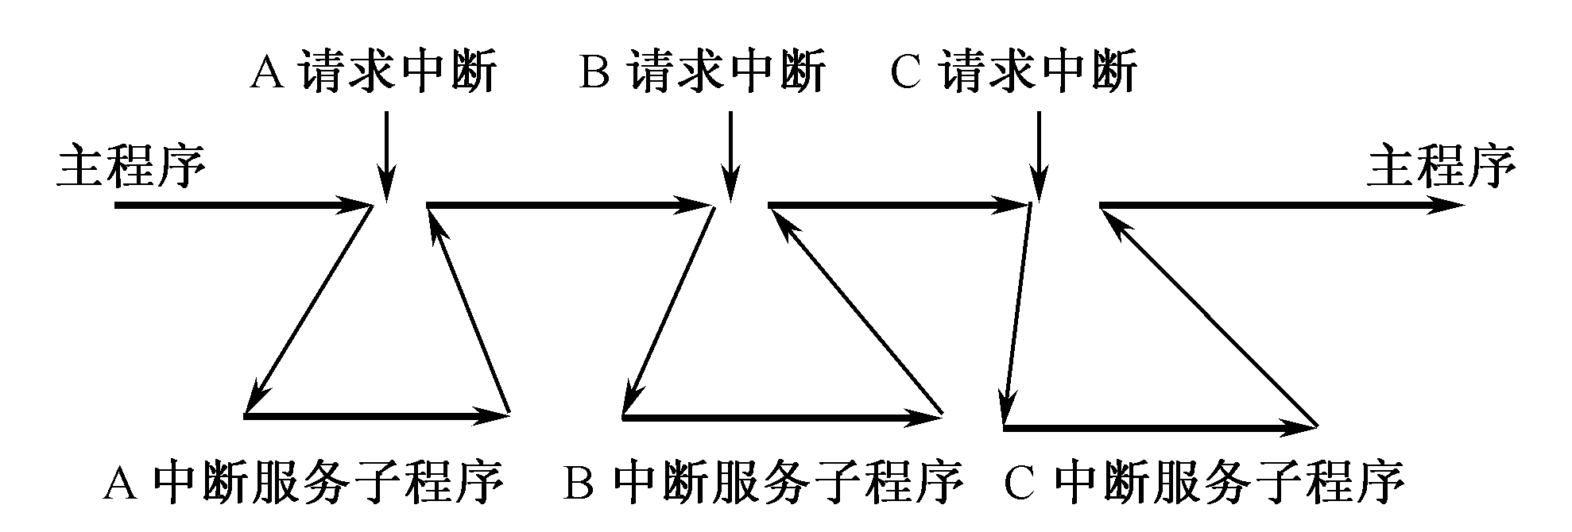

程序中断方式（1-1）
中断的基本概念
中断方式及其作用
概念：外设主动发出请求，接到请求后，CPU暂停执行原有程序，转去执行中断处理程序，处理完毕后CPU恢复原程序的继续执行
典型应用
中断方式管理I/O设备
中断方式处理突发故障
实时事件处理
多任务系统任务调度切换
人机对话
多处理机系统和计算机网络中多机通信

Slide 16
程序中断方式（1-2）
中断的基本概念
中断源：能向CPU发出中断请求的事件
I/O中断，如键盘做好接收或发送准备；
数据通道中断，如磁盘同主机进行数据交换；
实时时钟中断；
故障中断，例如电源掉电；
系统中断，如运算过程出现溢出、数据格式非法等；
为了调试程序而设置的中断。

Slide 17

程序中断方式（1-3）
中断的基本概念
中断处理过程注意几个问题：
响应中断时机：中断请求是随机的，但CPU只有在当前指令执行完毕后，才转至公操作
断点保护问题：CS、PC和PSW压栈
原子操作：关中断(中断屏蔽为1)和开中断（中断屏蔽为0）
中断是由软硬件结合起来实现的

Slide 18
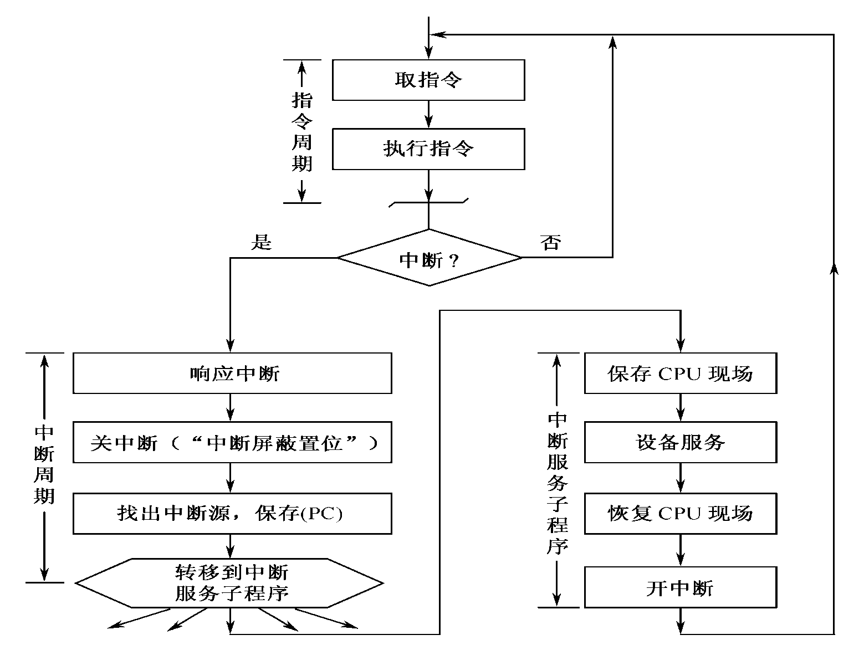
程序中断方式（1-4）
中断的基本概念

Slide 19
程序中断方式（1-5）
INTERUPT PROC FAR
PUSH AX
PUSH ES
……
POP ES
POP AX
IRET
中断过程
中断请求
中断排优
中断响应
保护断点：CS、IP压栈，FLAG压栈
找到中断源，获得中断向量，即中断服务程序入口地址
中断处理
中断返回
中断处理程序入口
保护中断现场
中断处理程序段
恢复中断现场
中断返回

Slide 20
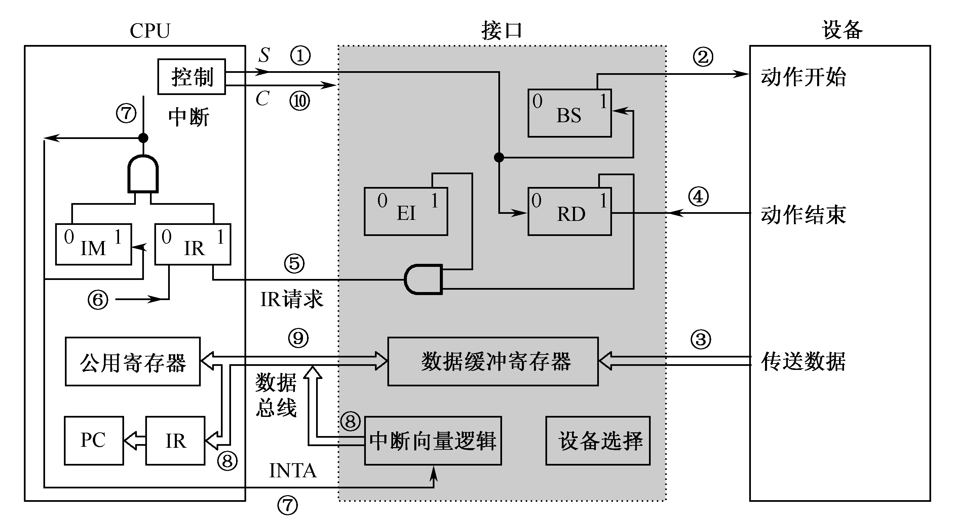

程序中断方式（2）
中断方式的基本I/O接口
⑧表示转向该设备的中断服务程序入口；
（9）表示在中断服务程序中通过指令把接口中数据缓冲寄存器的数据读至CPU的寄存器。
（10）表示CPU发出控制信号C将接口中的BS和RD标志复位。
①表示由程序启动外设，将该外设接口的“忙”标志BS置“1”，“准备就绪”标志RD清“0”；
⑦表示如果“中断屏蔽”标志IM为“0”时，CPU在一条指令执行结束后，受理外设的中断请求，向外设发出响应中断信号并关闭中断；
⑥表示在一条指令执行末尾CPU检查中断请求线，
将中断请求线的请求信号接收到“中断请求”标志IR；
②表示接口向外设发出启动信号；
③表示数据由外设传送到接口的缓冲寄存器；
④表示当设备动作结束或缓冲寄存器数据填满时，设备向接口送出一
控制信号，将数据“准备就绪”标志RD置“1”；
⑤表示允许中断标志EI为“1”时，接口向CPU发出中断请求信号；

Slide 21
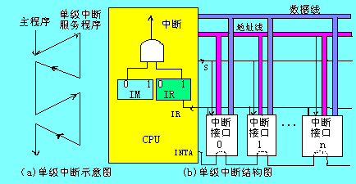
程序中断方式（3-1）
单级中断与多级中断
单级中断：
所有中断源同一级，离CPU越近，优先级越高
中断不能被打断，中断服务程序结束后才能响应其它中断请求

Slide 22
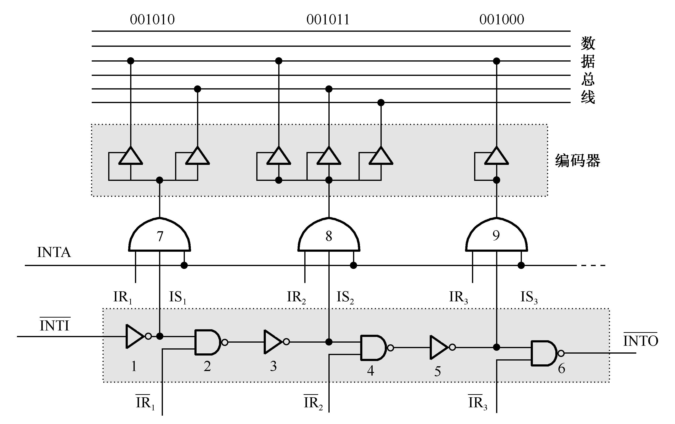
程序中断方式（3-2）
单级中断与多级中断
单级中断：
中断源的识别及中断向量的产生

Slide 23
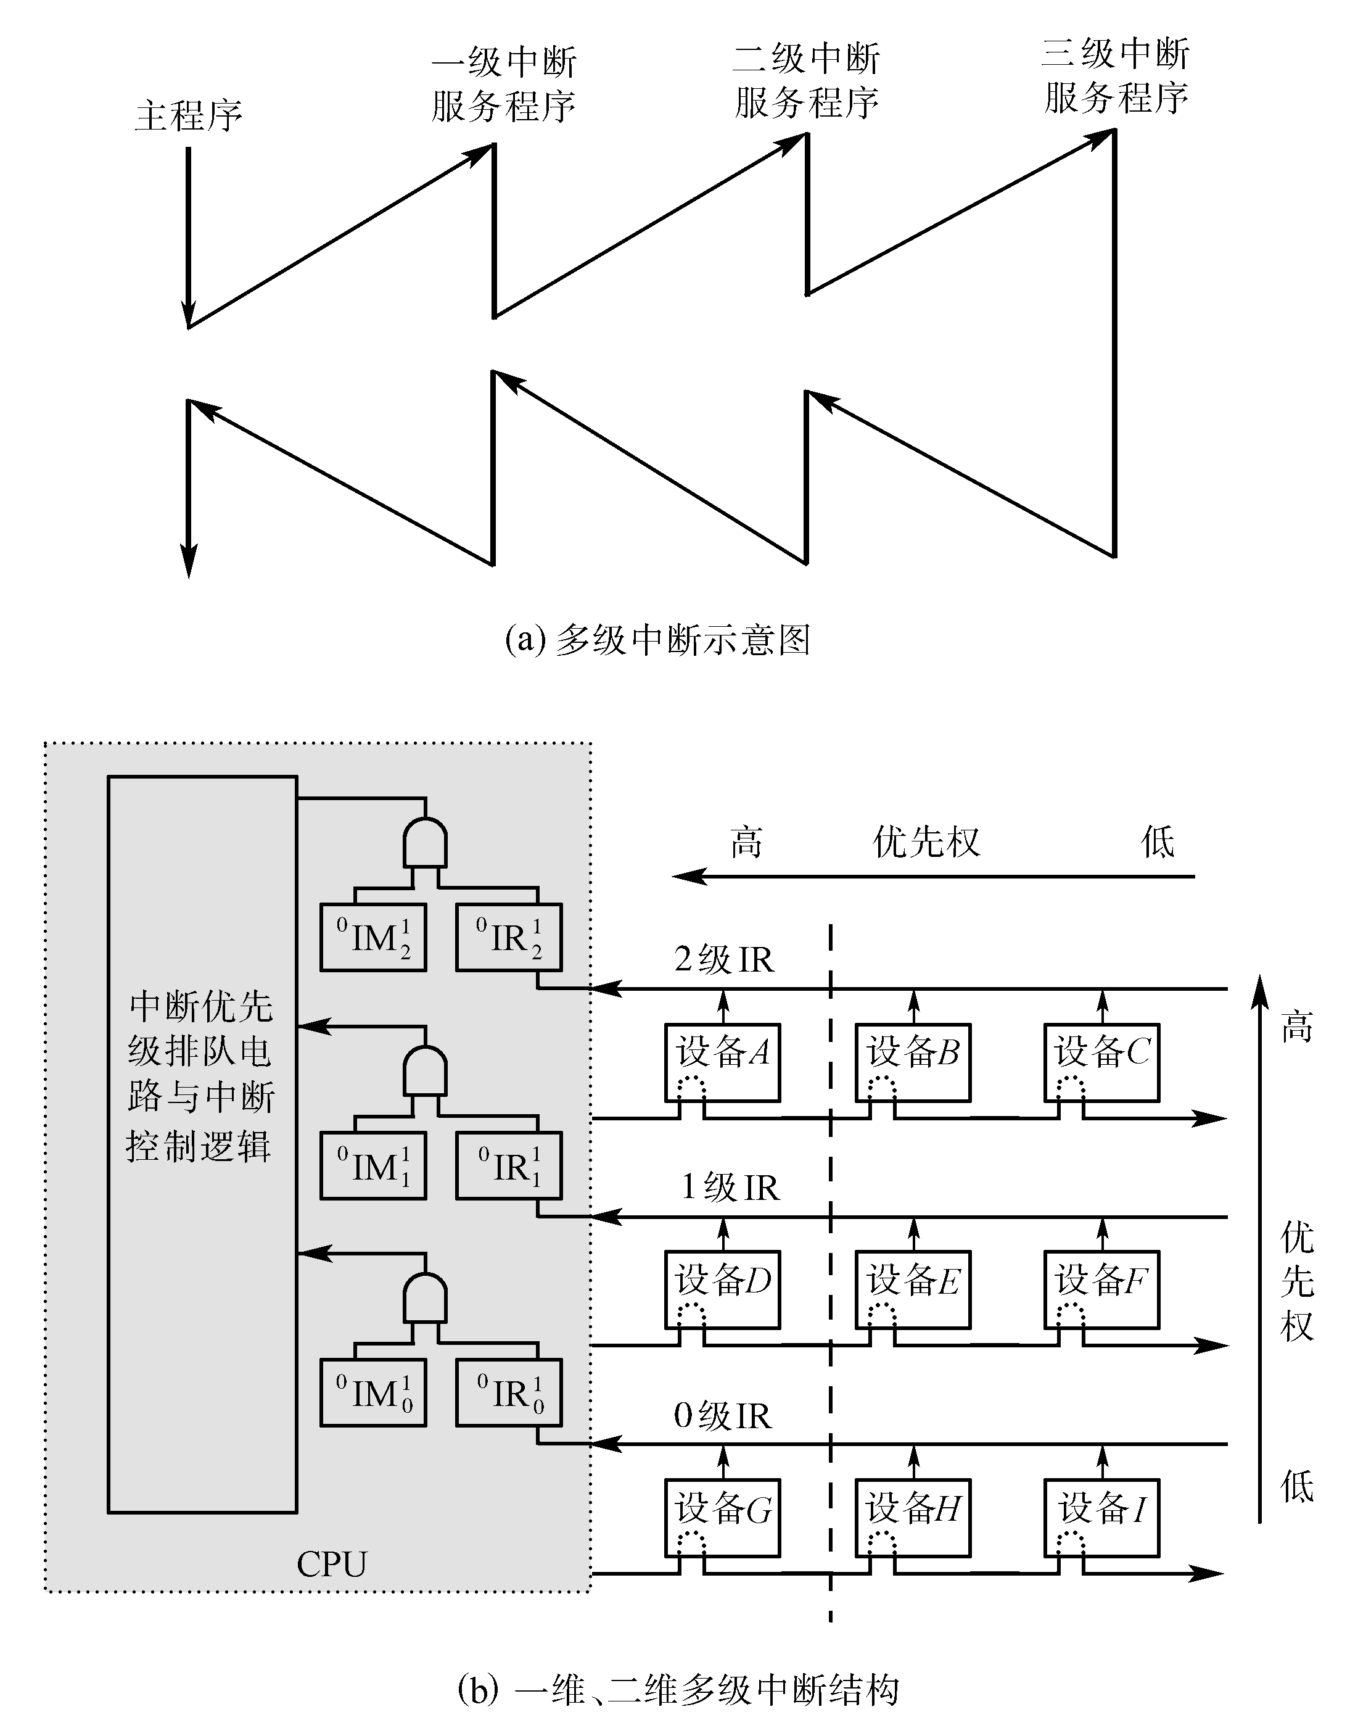
程序中断方式（3-3）
单级中断与多级中断
多级中断：
中断事件分为多级，每级有一个中断优先权
一维多级中断和二维多级中断

Slide 24
程序中断方式（3-4）
主程序 中断程序1 中断程序2 中断程序3 中断程序4
单级中断与多级中断
多级中断：
一个系统有n级中断，则CPU中有n个IR，n个IM，某级中断被响应后，则关闭本级和低于本级的IM，开放更高级的IM。
多级中断可以嵌套，但同一级中断不允许嵌套
中断响应时，确定哪一级中断和中断源采用硬件实现。采用了独立请求方式和链式查询方式相结合的方式。
使用堆栈保存断点与保存现场

Slide 25
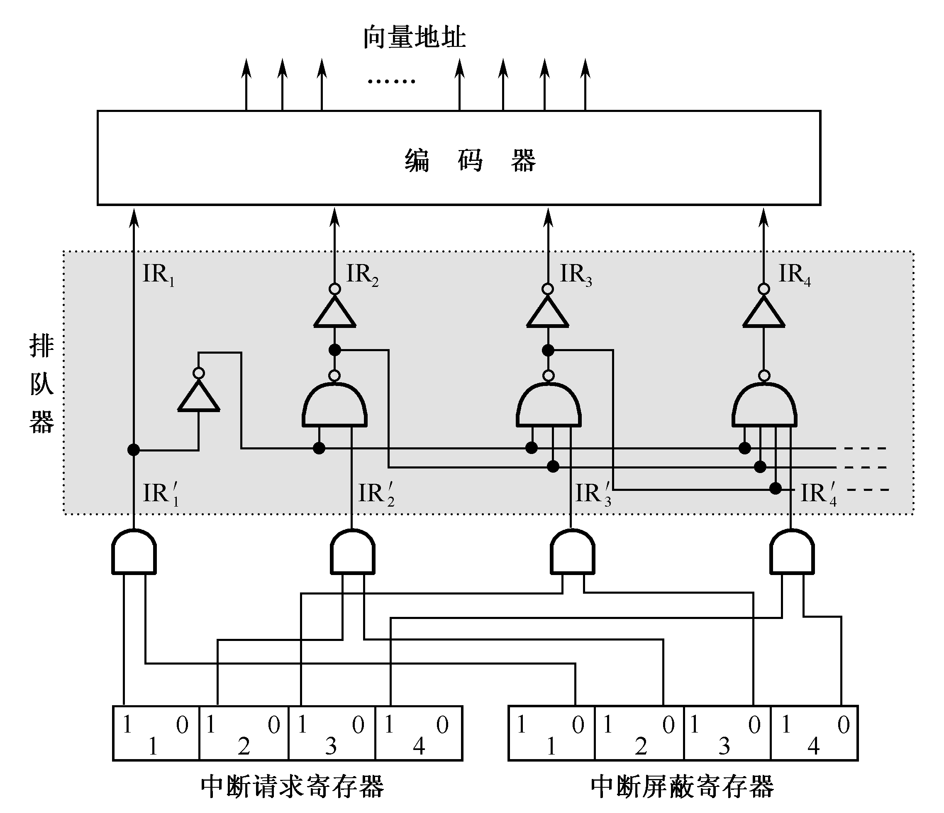
程序中断方式（3-5）
单级中断与多级中断
多级中断：
中断源的识别、优先排队及中断向量的产生

Slide 26
程序中断方式（3-6）
单级中断与多级中断
多级中断：
例1、参见图所示的二维中断系统。请问：
(1)在中断情况下，CPU和设备的优先级如何考虑?请按降序排列各设备的中断优先级。
(2)若CPU现执行设备B的中断服务程序，IM2，IM1，IM0的状态是什么?如果CPU执行设 备D的中断服务程序，IM2，IM1，IM0的状态又是什么?
(3)每一级的IM能否对某个优先级的个别设备单独进行屏蔽?如果不能，采取什么办法可达到目的?
(4)假如设备C一提出中断请求，CPU立即进行响应，如何调整才能满足此要求?

Slide 27
程序中断方式（3-7）
单级中断与多级中断
多级中断：
(1)在中断情况下，CPU的优先级最低。各设备的优先次序是：A→B→C→ D→E→F→G→H→I→CPU。
(2)执行B的中断服务程序时，IM2IM1IM0=111； 执行D的中断服务程序时，IM2IM1IM0=011。
(3)不能。 将接口中的EI标志清“0”，禁止设备发出中断请求。
(4)可将设备C从第2级取出来，单独放在第3级上，使第3级的优先级最高，即令IM3=0即可。

Slide 28
程序中断方式（3-8）
单级中断与多级中断
多级中断：
例、只考虑A，B，C三个设备组成的单级中断结构，它要求CPU在执行完当前指令时对中断请求进行服务。假设：(1)CPU“中断批准”机构在响应一个新的 中断之前，先要让被中断的程序的一条指令一定要执行完毕；(2)TDC为查询链中每个设备的延迟时间；(3)TA，TB，TC分别为设备A，B，C的服务程序所需的执行时间； (4)TS,TR为保存现场和恢复现场所需的时间；(5)主存工作周期为TM。 试问：就这个中断请求环境来说，系统在什么情况下达到中断饱和?

Slide 29
程序中断方式（3-9）
单级中断与多级中断
多级中断：
中断处理流程，并假设执行一条指令的时间也为TM。
如果三个设备同时发出中断请求，那么依次分别处理设
备A、设备B、设备C的时间如下：
tA = 2TM + TDC + TS + TA + TR
tB = 2TM + 2TDC + TS + TB + TR
tC = 2TM + 3TDC + TS + TC + TR
处理三个设备所需的总时间(最小时间)为：T=tA+tB+tC
中断极限频率为：f=1/T

Slide 30
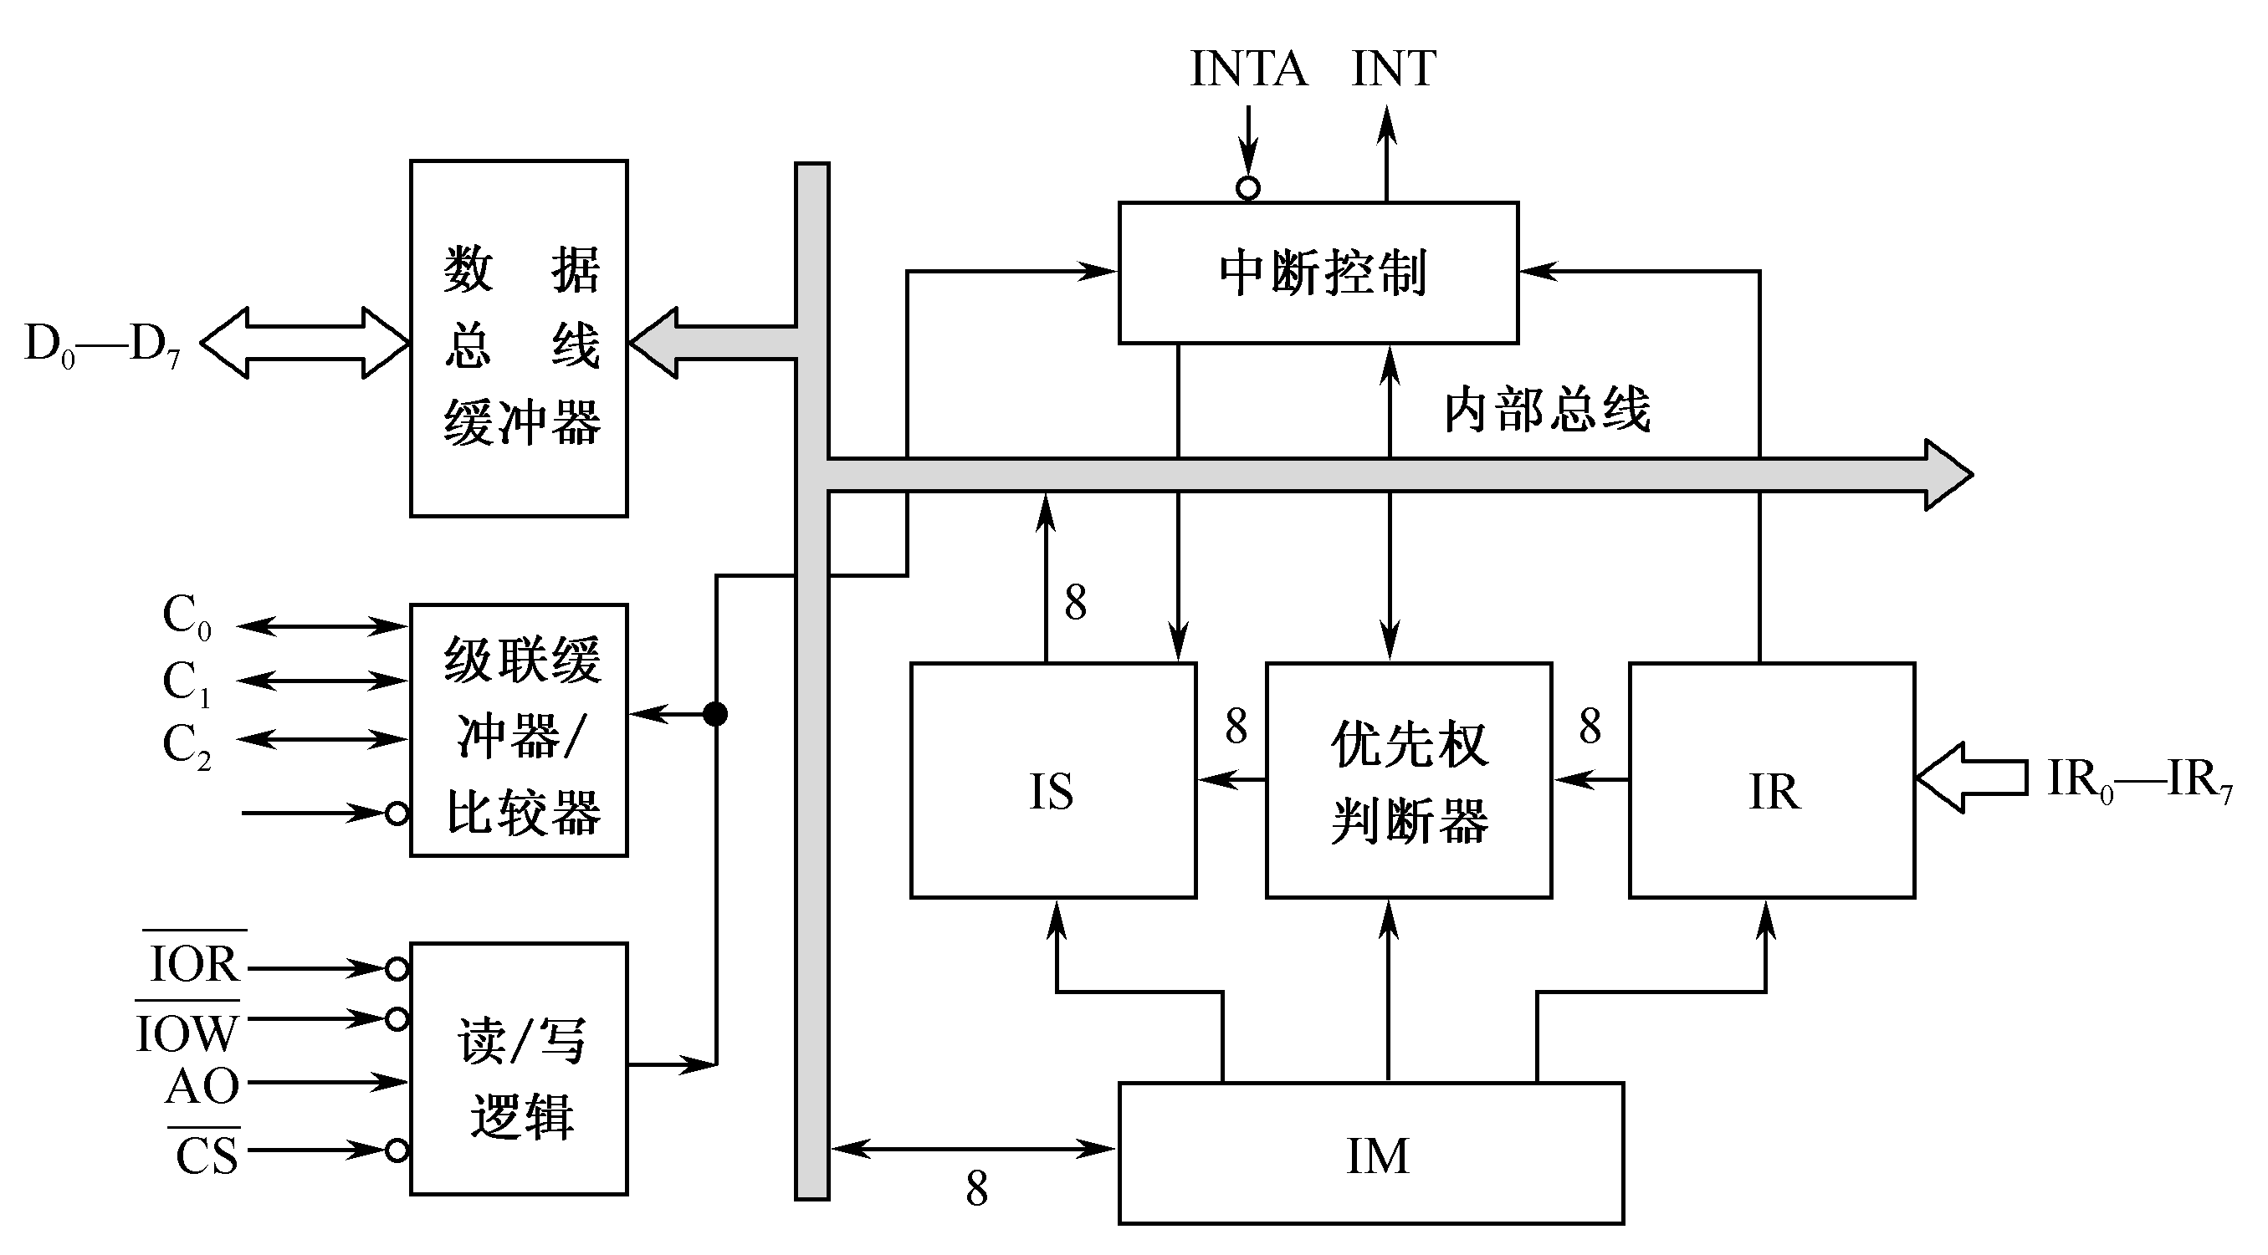
程序中断方式（4-1）
数据缓冲器用于保存CPU内部总线与系统数据总线之间进行传送的数据。
中断控制器8259
8位中断请求寄存器(IR)接受8个外部设备送来的中断请求，每一位对应一个设备
读/写逻辑决定数据传送的方向
IS保存着判优结果。由控制逻辑向CPU发出中断请求信号INT，并接受CPU的中断响应信号INTA。

Slide 31
程序中断方式（4-2）
中断控制器8259
多个8259进行级联以处理多达64个中断请求
优先级选择方式有四种：
完全嵌套方式：是一种固定优先级方式，级别低的中断不利。
轮换优先级方式A：将给定的中断级别处理完后，立即把它放到最低级别的位置上去。
轮换优先级方式B：要求CPU可在任何时间规定最优优先级。
查询方式

Slide 32
程序中断方式（4-3）
中断控制器8259
8259提供了两种屏蔽方式：
简单屏蔽方式：提供8位屏蔽字，每位对应着各自的IR线。被置位的任一位则禁止了对应IR线上的中断。
特殊屏蔽方式：允许CPU让来自低优先级的外设中断请求去中断高优先级的服务程序。当8位屏蔽位的某位置“0”时，例如屏蔽字为11001111，说明IR4和IR5线上的中断请求可中断任何高级别的中断服务程序

Slide 33
作业
书本第269页，2、6、11

